Slide 1
Conferința UNTRR privind Pachetul Rutier
Provocările transportatorilor rutieri români în Uniunea Europeană,
după 10 ani de la aderare
Radu Dinescu
Secretar General UNTRR
21 Septembrie 2017

Slide 2
Provocările Transportatorilor Rutieri Români în Uniunea Europeană
UNTRR – Vocea Transportatorilor Rutieri din România
Piața de Transport Rutier din Romania
Piața Unică de Transport Rutier în UE –obiectiv UE sau numai un vis?
Competiția Est-Vest în UE: Dumping Social vs. Dumping Financiar
Plată egală pentru muncă egală și pentru transportatorii români
Pachetul rutier CE & așteptările transportatorilor rutieri români

Slide 3
UNTRR – Vocea Transportatorilor Rutieri din România
Uniunea Națională a Transportatorilor Rutieri din România (UNTRR) este organizație profesională și patronală fondată în 1990.
Misiune:
UNTRR îşi asuma misiunea de a fi principalul reprezentant al transportatorilor din România şi principalul partener de dialog social la nivel de ramura transporturi rutiere.
UNTRR urmăreşte să fie liderul în furnizarea de servicii relevante cu valoare adaugată către comunitatea transportatorilor naţionali şi internaţionali din România.
Membri
Peste 14.000 de firme de transport rutier de marfă și persoane înregistrate ca membri UNTRR, de la înființarea asociației
Peste 27 000 de angajați lucrează în firmele de transport rutier membre UNTRR

Slide 4
Transportatori
UNTRR - 27 ani dedicați reprezentării intereselor transportatorilor rutieri
De 27 ani
reprezentantul transportatorilor rutieri
Reprezentare internă și internațională
Informații în timp real și asistență
Servicii cu
Valoare Adaugata

Slide 5
Piața de Transport Rutier din Romania
 | TRANSPORT MARFĂ | TRANSPORT PERSOANE
ROMANIA Approx. 240 000 șoferi profesioniști* | approx. 31 350 companii approx. 140 000 vehicule | approx 4 000 companii approx.30 000 vehicule
*estimări UNTRR, 2017

Slide 6
Piața Unică de Transport Rutier în UE
–obiectiv UE sau numai un vis?
Extinderea UE – favorabilă membrilor existenți
Politica UE privind piața unică a transporturilor vs. escaladarea protecționismului în Vestul UE

Slide 7
Extinderea UE – favorabilă membrilor existenți
Fiecare extindere a UE a crescut PIB / capita * pentru membrii existenți ai UE
Extinderea UE | Membrii existenți UE | PIB per capita (US$)
1995 | EU 15 | 16,831
2004 | EU15 | 20,200
2007 | EU25 | 26,217
* Source: Wikipedia

Slide 8
Extinderea UE – favorabilă membrilor existenți
Libera circulație a capitalului, a serviciilor și a bunurilor a fost în realitate un drum cu un singur sens, dinspre vestul UE către România în toți acești 10 ani de la aderarea României la UE .
Libera circulație a persoanelor a însemnat doar importul selectiv de forță de muncă calificată de către UE occidentală din România în domenii precum medicina, ingineria, forță de muncă calificată, etc.

Slide 9
Piața Unică de Transport Rutier în UE
–obiectiv UE sau numai un vis?
CARTE ALBĂ 2011 - FOAIE DE PARCURS PENTRU UN SPAȚIU EUROPEAN UNIC AL TRANSPORTURILOR : „Obiectivul pentru următorul deceniu este crearea unui veritabil spațiu unic european al transporturilor prin eliminarea tuturor barierelor reziduale dintre modurile și dintre sistemele naționale”
DAR, PE PARCURSUL ACESTUI DECENIU:
CREȘTEREA BARIERELOR NAȚIONALE PROTECȚIONISTE ÎN VESTUL UE
Germania(2015), Franța(2016), Italia, Austria, Olanda, Luxemburg(2017) - interpretările naționale protecționiste ale Directivei 96/71 privind detașarea lucrătorilor, prin legi naționale impunând transportatorilor români să plătească aceluiași șofer, salariile minime din aceste țări pentru transporturile operate pe teritoriul lor
Franța și Belgia (2014), Germania(2017) – interpretări naționale protecționiste ale R561/2006 prin care interzic șoferilor RO efectuarea odihnei săptămânale normale în cabina
Finlanda și Danemarca (2013) – interpretări naționale protecționiste ale R1072/2009 urmărind limitarea cabotajului și transportului internațional

Slide 10
Analiză comparativă a structurii costurilor între competitorii din vestul și estul UE pe rutele vestice
Competiția Est-Vest în UE:
Dumping Social vs. Dumping Financiar
ELEMENT COST | COMPANE DE TRANSPORT RUTIER DIN VESTUL UE | COMPANE DE TRANSPORT RUTIER DIN ESTUL UE
CAMIOANE | 7 mărci fabricate în Vestul UE -DAF, Mercedes, Iveco, Volvo/Renault, Man/Scania pret un pic mai mic si calitate mai buna pentru competitorii vestici | 7 mărci fabricate în Vestul UE -DAF, Mercedes, Iveco, Volvo/Renault, Man/Scania - cumpărat la preț vestic de competitorii estici
ANVELOPE | Preț egal pentru competitorii din Vest și Est | Preț egal pentru competitorii din Vest și Est
ASIGURĂRI | Preț un pic mai mic decât pentru competitorii Estici | Preț similar cu competitorii vestici
MOTORINĂ | Preț un pic mai mic decât pentru competitorii Estici | Preț similar cu competitorii vestici
COSTUL MUNCII | Costul muncii este mai mare, corelat cu un nivel mai ridicat al standardelor sociale și costului vieții | Șoferii din Estul UE au un cost total al jobului/muncii mai mic, însă un venit similar cu al celorlalți șoferi –DUMPING SOCIAL?
COSTUL FINANȚĂRII | Cost de finanțare mai mic pentru firmele vestice (1.2%) decât pentru competitorii lor estici – DUMPING FINANCIAR? | Cost de finanțare mai mare pentru firmele estIce (4.5%) decât pentru competitorii lor vestici
Notes:
Dumping means to sell a product or service below the cost of production.
Social dumping allegation towards Eastern EU is equally stupid or right as the financial dumping of the Western EU
SOCIAL DUMPING? Eastern drivers they do not work under their cost of living, by contrary they make better money than at home. Ro driver earning 2000euro/month will be able to build nice house at 30km outside Bucharest in 5 years, while a Dutch driver will just pay the rent for the house. OR FINANCIAL DUMPING of Western EU? interest levels for financing West companies are 3 times smaller than in East EU countries.

Slide 11
Plată egală pentru muncă egală și pentru transportatorii români
“Grija” ipocrită a Vestului UE pentru angajații estici: plată egală pentru muncă egală în același loc
În timp ce transportatorii români sunt plătiți cu tarife de max. 1 EUR/km care sunt sub costul de referință al transportatorilor din Vest de min. 1.25 EUR/km cf. CNR Franța
UNTRR solicită aceiași „grijă” și pentru companiile estice: plată egală pentru aceleași servicii în același loc !!!
Pentru a putea plăti același cost salarial Vestic, companiile Estice trebuie să obțină venituri similare competitorilor din Vest
tarife >1.5 EUR/km = costul de referință CNR + marjă de profit

Slide 12
PACHETUL RUTIER AL COMISIEI EUROPENE
Extrem de necesar la acest moment când transportatorii rutieri români așteaptă măsuri urgente din partea Comisiei Europene pentru stoparea legilor naționale protecționiste din Vestul UE și aplicarea uniformă a legislației UE în scopul realizării pieței unice a transporturilor.
DAR, extrem de nefavorabil transportatorilor români, pentru că vizează o creștere a costurilor de operare pentru transportatorii estici, respectiv o egalizare a condițiilor de operare în transportatorii estici și vestici, condiție care ar fi trebuit să conducă la liberalizarea pieței transporturilor rutiere și nu la o creștere suplimentară a limitărilor cantitative aduse transportului rutier internațional în UE, prin actualele măsuri propuse de CE.
PRINCIPALELE PROBLEME
Propunerea de restricționarea cabotajului la 5 zile, sub limita actuala de 7 zile si contrar obiectivelor Cartei Albe privind liberalizarea transporturilor.
Propunerea de interzicere a odihnei săptămânale normale în cabina vehiculului, conform legilor naționale protecționiste adoptate de Franța, Belgia, Germania
Propunerea unui prag restrictiv de 3 zile (de fapt 18 h 3 min) pentru aplicarea Directivei detașării și salariilor minime din alte State Membre UE transportatorilor rutieri români – în ciuda procedurilor de infringemet CE împotriva legii MiLoG Germania și loi Macron Franța.

Slide 13
Așteptările transportatorilor români de la CE
STOP MĂSURILOR PROTECȚIONISTE
- cauza reală nu este competiția neloială a transportatorilor din Est, ci încetinirea creșterii economice din Vest și protecția solicitată de companiile vestice de la Guvernele lor
- soluțiile confortabile de azi vor crea probleme mai complicate în viitor pentru UE la nivel global & START ARMONIZĂRII ETAPIZATE ȘI CONTINUAREA LIBERALIZĂRII PIEȚEI - armonizarea etapizată a salariului minim în EU în următorii 10 ani – similar accizei, TVA, etc este o abordare mai realistă - continuarea liberalizării pieței ca o premisă a armonizării economice și sociale

Slide 14
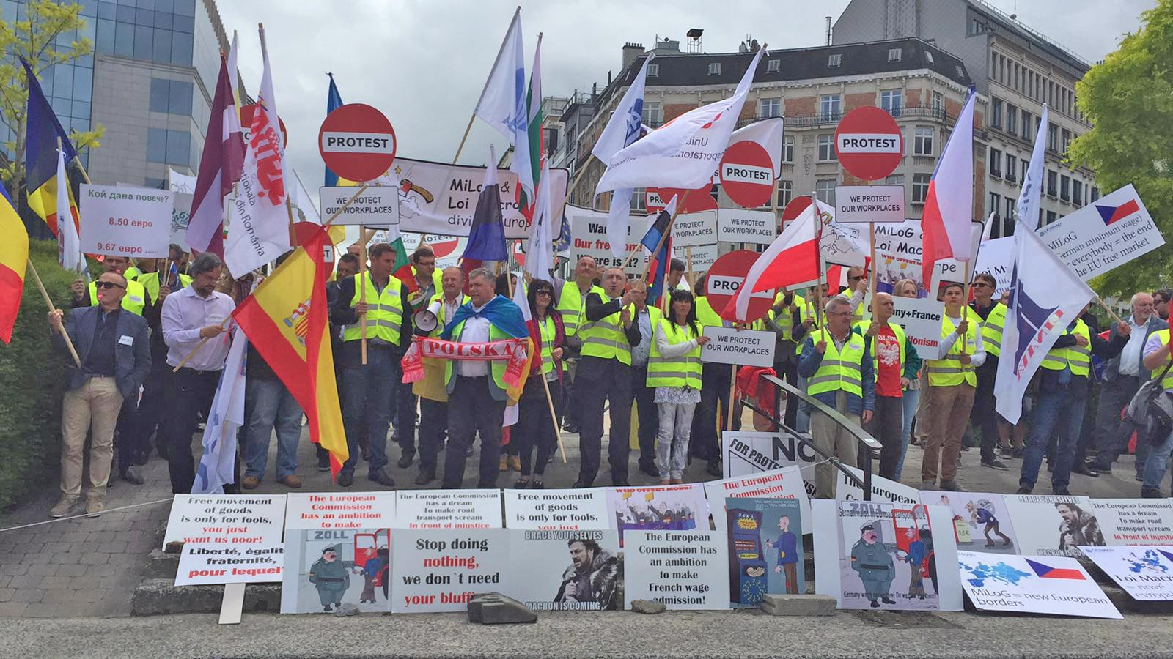
Stop NeoProtectionism – Protestul asociațiilor transportatorilor rutieri din 14 țări, organizat de UNTRR la Bruxelles 14.06.2017

Slide 15
UNTRR solicită CE
să oprească interpretările protecționiste ale unor regulamente europene în vigoare: http://www.stopneoprotectionism.eu/
Să asigure libera mișcare a persoanelor și serviciilor din Est - principii fundamentale ale pieței unice europene
să confirme continuarea drumului către piața europeană unică de transport rutier complet liberalizată
să renunțe la aplicarea forțată a regulilor detașării în sectorul transporturilor rutiere
să aplice și drepturi egale firmelor de transport din est, nu doar obligații

Slide 16
Vă mulțumesc! radu.dinescu@untrr.ro
Provocările transportatorilor rutieri români în Uniunea Europeană, după 10 ani de la aderare

